Slide 1

HOẠT ĐỘNG: LÀM QUEN VỚI TOÁN
ỦY BAN NHÂN DÂN QUẬN LONG BIÊN
TRƯỜNG MẦM NON NGỌC THỤY
Nhận biết, phân biệt khối cầu - khối trụ

Slide 2
I/ Mục đích yêu cầu:
Trẻ nhận biết, phận biệt được khối cầu – khối trụ; k. vuông, k. chữ nhật.
Biết liên hệ thực tế những đồ dùng có dạng khối cầu – khối trụ; khối vuông, khối chữ nhật.
II/ Chuẩn bị:
Không gian tổ chức: Trong lớp.
Đồ dùng: Một số khối gỗ, hộp bánh, gói quà có dạng khối cầu – khối trụ; khối vuông, khối chữ nhật.
- Slide trình chiếu.
III/ Tiến hành hoạt động:
* Ổn định: Trẻ hát bài “….”. Trò chuyện * Giới thiệu: Nhận biết, phân biệt khối cầu – khối trụ; khối vuông, khối chữ nhật.+ Nhận biết khối cầu:- Cho trẻ quan sát khối càu có từ. Trẻ đọc từ: “Khối cầu”- Giới thiệu cho trẻ biết: Khung của khối cầu, Khối vuông có mặt tròn bao quanh, khối cầu lăn được.
+ Nhận biết khối trụ:- Cho trẻ quan sát khối trụ có từ. Trẻ đọc từ: “Khối trụ”- Giới thiệu cho trẻ biết: Khung của khối trụ, Khối trụ có mặt tròn bao quanh, khối trụ trượt được, lật được và lăn được

Slide 3
+ Phân biêt khối cầu - khối trụ:- Giống nhau: Đều có mặt tròn bao quanh, đều lăn được.- Khác nhau: Khối trụ trượt được, lật được. Khối cầu không trượt, không lật được
+ Nhận biết khối vuông:- Cho trẻ quan sát khối vuông có từ. Trẻ đọc từ: “Khối vuông”- Giới thiệu cho trẻ biết: Khung của khối vuông. Khối vuông có 6 mặt gồm: Mặt trên và mặt đáy, hai mặt bên, mặt sau và mặt trước. - Cho trẻ biết khối vuông có thể lật được, trượt được và chồng lên nhau được. Các mặt của khối vuông đều là hình vuông
+ Nhận biết khối chữ nhật:- Cho trẻ quan sát khối chữ nhật có từ. Trẻ đọc từ: “Khối chữ nhật”- Giới thiệu cho trẻ biết: Khung của khối chữ nhật. Khối chữ nhật có 6 mặt gồm: Mặt trên và mặt đáy, hai mặt bên, mặt sau và mặt trước. Cho trẻ biết khối chữ nhật có thể lật được, trượt được và chồng lên nhau được. Các mặt của khối chữ nhật đều là hình chữ nhật
+ Phân biêt khối vuông, khối chữ nhật:- Giống nhau: Đều có 6 mặt, đều lật được, trượt được và chồng lên nhau được.- Khác nhau: 6 mặt khối vuông đều là hình vuông. 6 mặt khối chữ nhật đều là hình chữ nhật

Slide 4
-.+ Liên hệ thực tế: Cho trẻ tìm quanh lớp những đồ dùng, đồ chơi có dạng khối vuông, khối chữ nhật.+ Cho trẻ xem lại khối cầu – khối trụ; khối vuông - khối chữ nhật.
1/ Trò chơi 1: Ai đoán giỏi- Trên màn hình có một số đồ dùng có dạng khối cầu – khối trụ; khối vuông, khối chữ nhật. Trẻ xem và đoán nhanh đồ dùng đó có dạng khối gì. Trẻ nào đoán đúng được cô khen
2/ Trò chơi 2: Chuyển hàng về kho:- Cách chơi: Mỗi đội có 1 rổ đựng các khối gỗ. Trẻ bật qua 3 vòng lên chọn khối chuyển về kho theo yêu cầu của cô, mỗi trẻ khi lên chỉ được chuyển một khối. Kết thúc trò chơi nếu đội nào chuyển nhiều khối gỗ đúng với yêu cầu của cô là thắng cuộc.- Luật chơi: Khi bật không chạm vào vòng, bạn trước về cuối hàng bạn tiếp theo mới được chơi.
3/ Trò chơi 3: Thử tài đoán vật.Chuần bị một hộp có nhiều khối, một trẻ lên sờ và nêu đặc điểm trẻ khác đoán tên khối.Trẻ hátTrẻ đồng thanh.Trẻ quan sát và nêu nhận xét.Trẻ đồng thanh.Trẻ quan sát và nêu nhận xét.Trẻ so sánhTrẻ đồng thanh.Trẻ quan sát và nêu nhận xét.Trẻ đồng thanh.Trẻ quan sát và nêu nhận xét.Trẻ so sánhTrẻ tìm và đọc tênTrẻ đồng thanhTrẻ tham gia chơiTrẻ tham gia chơiTrẻ tham gia chơi

Slide 5
Nhận biết khối cầu
Khối cầu
Notes:
Giáo viên click mouse lần lượt qua các nút theo hướng từ trái qua phải, để trình bày hình vẽ minh hoa các đặc tính của khối cầu.

Slide 6
Khối cầu
1
2
Khung của khối cầu.
1. Mặt tròn bao quanh.
2. Khối cầu có thể lăn.
Notes:
Giáo viên click mouse lần lượt qua các nút theo hướng từ trái qua phải, để trình bày hình vẽ minh hoa các đặc tính của khối cầu.

Slide 7
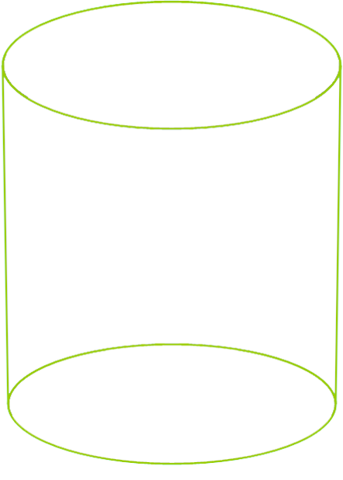
Nhận biết khối trụ
Khối trụ
Notes:
Giáo viên click mouse lần lượt qua các nút theo hướng từ trái qua phải, để trình bày hình vẽ minh hoa các đặc tính của khối trụ.

Slide 8
Khối trụ
1
2
3
4
Khung của khối trụ.
1. Mặt trên và mặt đáy.
2. Mặt tròn bao quanh.
3. Khối trụ có thể trượt.
4. Khối trụ có thể lật và lăn.
Notes:
Giáo viên click mouse lần lượt qua các nút theo hướng từ trái qua phải, để trình bày hình vẽ minh hoa các đặc tính của khối trụ.

Slide 9
Giống nhau

Slide 10
Khác nhau:
Notes:
Giáo viên click mouse lần lượt qua các nút theo hướng từ trái qua phải, để trình bày hình vẽ minh hoa các đặc tính của khối cầu.

Slide 11



Trò chơi

Slide 12


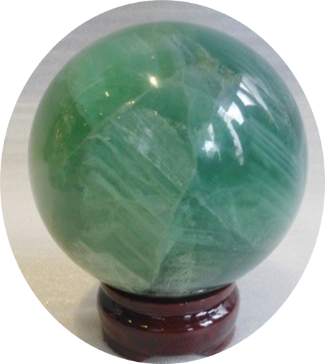
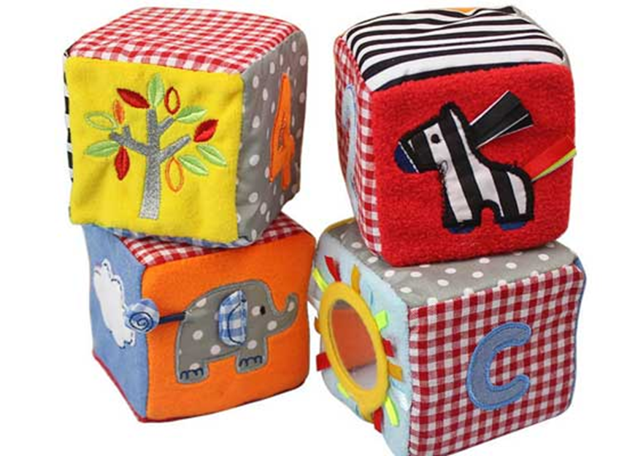

Slide 13
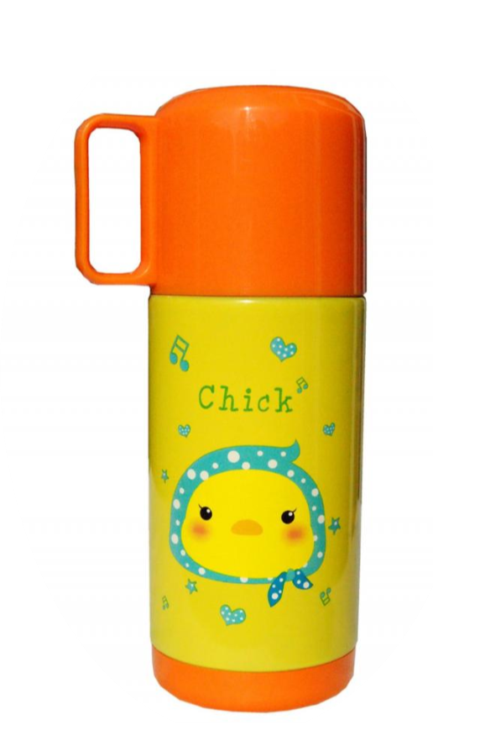
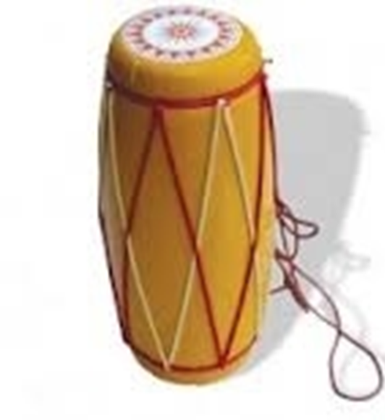
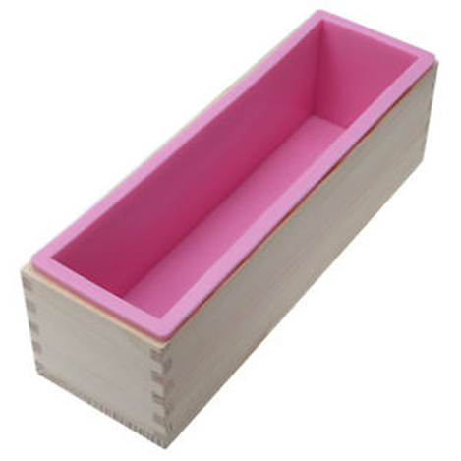

Slide 14
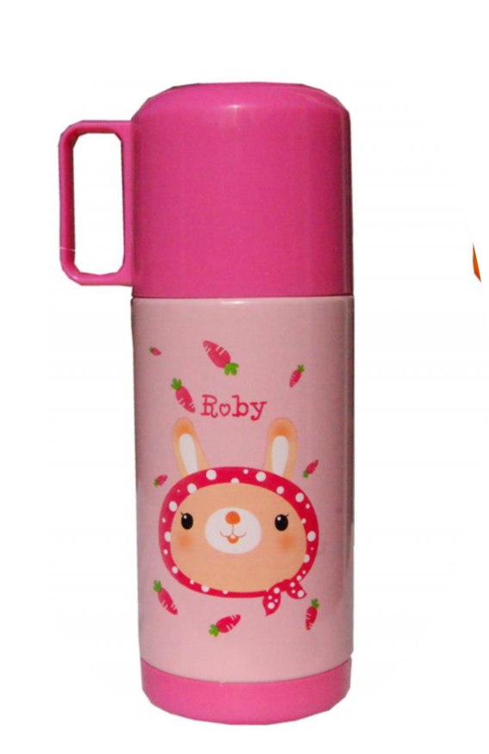

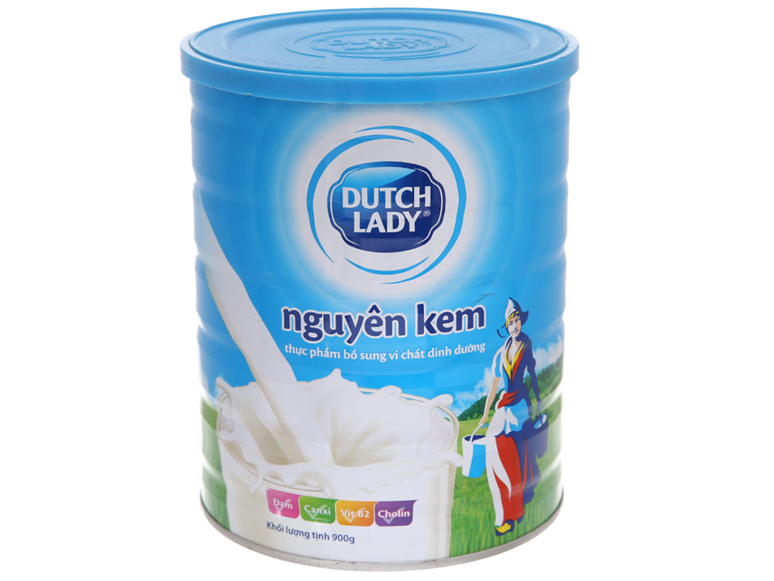

Slide 15



Slide 16
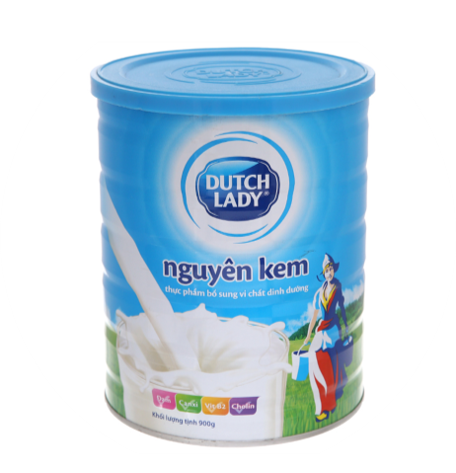
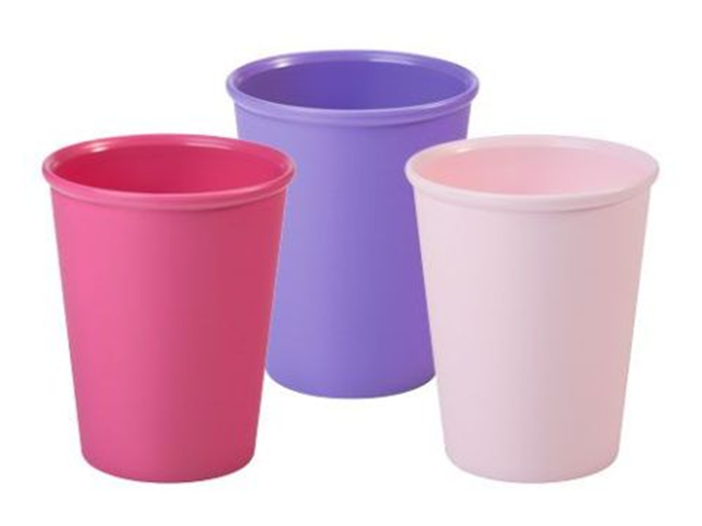

Slide 17
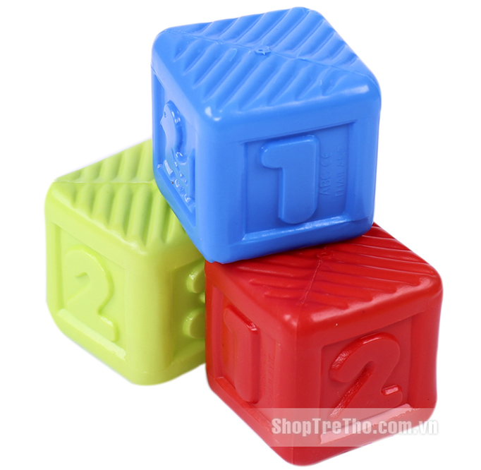
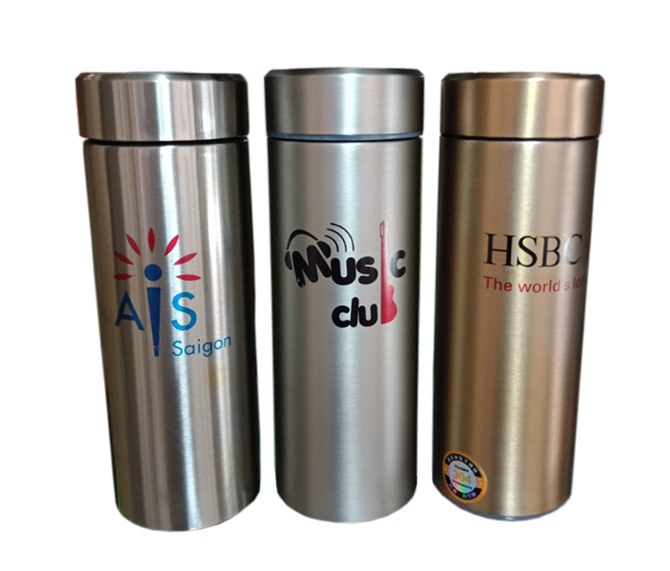


Slide 18



Slide 19


Slide 24
Nhận biết khối vuông, khối chữ nhật
Khối vuông

Slide 25
Khối vuông có thể chồng lên nhau.
Khối vuông
1
2
3
4
5
Khung của khối vuông.
1. Mặt trên và mặt đáy.
2. Hai mặt hai bên.
3. Mặt sau và mặt trước.
4. Khối vuông có thể lật.
5. Khối vuông có thể trượt.
Notes:
Giáo viên click mouse lần lượt qua các nút theo hướng từ trái qua phải, để trình bày hình vẽ minh hoa các đặc tính của khối vuông.

Slide 26
Khối chữ nhật

Slide 27
Khối chữ nhật có thể chồng lên nhau
Khối chữ nhật
1
2
3
4
5
Khung của khối chữ nhật.
1. Mặt trên và mặt đáy.
2. Hai mặt hai bên.
3. Mặt sau và mặt trước.
4. Khối chữ nhật có thể lật.
5. Khối chữ nhật có thể trượt.
Notes:
Giáo viên click mouse lần lượt qua các nút theo hướng từ trái qua phải, để trình bày hình vẽ minh hoa các đặc tính của khối vuông.

Slide 28
Khối chữ nhật có thể chồng lên nhau
Notes:
Giáo viên click mouse lần lượt qua các nút theo hướng từ trái qua phải, để trình bày hình vẽ minh hoa các đặc tính của khối vuông.

Slide 29
Phân biệt khối vuông, khối chữ nhật

Slide 30
Gièng nhau

Slide 31
Kh¸c nhau

Slide 32

Liên hệ thực tế

Slide 35
TRÒ CHƠI
AI ĐOÁN GIỎI
Notes:
Trò chơi này nhằm mục đích liên hệ một số vật dụng với hình dạng và đặc tính của các hình khối bé vừa làm quen. Trong slide kế tiếp, khi một hình khối xuất hiện xong, giáo viên sẽ hỏi các bé xem nó giống như hình khối vừa học nào, sau đó cho các bé xem kết quả.
Slide 5 này có Slide Transition là Automatically after = 7’.

Slide 36

Sữa tươi
Sữa tươi
nguyên kem
nguyên kem
x
b
c
r
f
s
xx
bb
cc
rr
ff
ss
Notes:
Có từng cặp nút nhấn xếp thành hai hàng. Ở mỗi cặp, nút bên trên khi nhấn vào sẽ xuất hiện một món đồ vật kèm theo hiệu ứng cho nó (có thể thêm vào mỗi hiệu ứng một âm thanh phù hợp cho sinh động hơn). Sau khi các bé đã ước đoán nó tương ứng với hình khối nào, giáo viên nhấn vào nút bên dưới để xuất hiện hình khối giống đồ vật đó để so sánh. 2 giây sau, hình khối và món đồ vật đó sẽ biến mất (có thể điều chỉnh độ trể của hiệu ứng biến mất). Trò chơi tiếp tục với các cặp nút nhấn khác.
Có thể tuỳ ý thay đổi màu sắc, vị trí và đổi nhãn trên các nút cho thuận tiện và dễ nhớ.
Để xuống slide tiếp theo, nhấn space trên bàn phím.
Mọi góp ý cho bài này, có thể gởi về email danubeblue41@yahoo.com

Slide 37
Trò chơi chọn khối theo yêu cầu của cô

Slide 38
Trò chơi chuyển hàng về kho

Slide 39
Thử tài đoán vật

Slide 41




Giờ học kết thúc.
Cảm ơn các cô giáo và các cháu.
Chào tạm biệt

Slide 42

Hoạt động 3:
Trò chơi
AI NHANH NHẤT

Slide 43



TRÒ CHƠI
BÉ ĐOÁN XEM
GIỐNG HÌNH KHỐI NÀO?
Notes:
Trò chơi này nhằm mục đích liên hệ một số vật dụng với hình dạng và đặc tính của các hình khối bé vừa làm quen. Trong slide kế tiếp, khi một hình khối xuất hiện xong, giáo viên sẽ hỏi các bé xem nó giống như hình khối vừa học nào, sau đó cho các bé xem kết quả.
Slide 5 này có Slide Transition là Automatically after = 7’.

Slide 44
x
r
xx
rr
Notes:
Có từng cặp nút nhấn xếp thành hai hàng. Ở mỗi cặp, nút bên trên khi nhấn vào sẽ xuất hiện một món đồ vật kèm theo hiệu ứng cho nó (có thể thêm vào mỗi hiệu ứng một âm thanh phù hợp cho sinh động hơn). Sau khi các bé đã ước đoán nó tương ứng với hình khối nào, giáo viên nhấn vào nút bên dưới để xuất hiện hình khối giống đồ vật đó để so sánh. 2 giây sau, hình khối và món đồ vật đó sẽ biến mất (có thể điều chỉnh độ trể của hiệu ứng biến mất). Trò chơi tiếp tục với các cặp nút nhấn khác.
Có thể tuỳ ý thay đổi màu sắc, vị trí và đổi nhãn trên các nút cho thuận tiện và dễ nhớ.
Để xuống slide tiếp theo, nhấn space trên bàn phím.
Mọi góp ý cho bài này, có thể gởi về email danubeblue41@yahoo.com

Slide 47
Trò chơi
XẾP KHỐI

Slide 48

KHỐI VUÔNG

Slide 49
KHỐI CHỮ NHẬT

